Slide 1
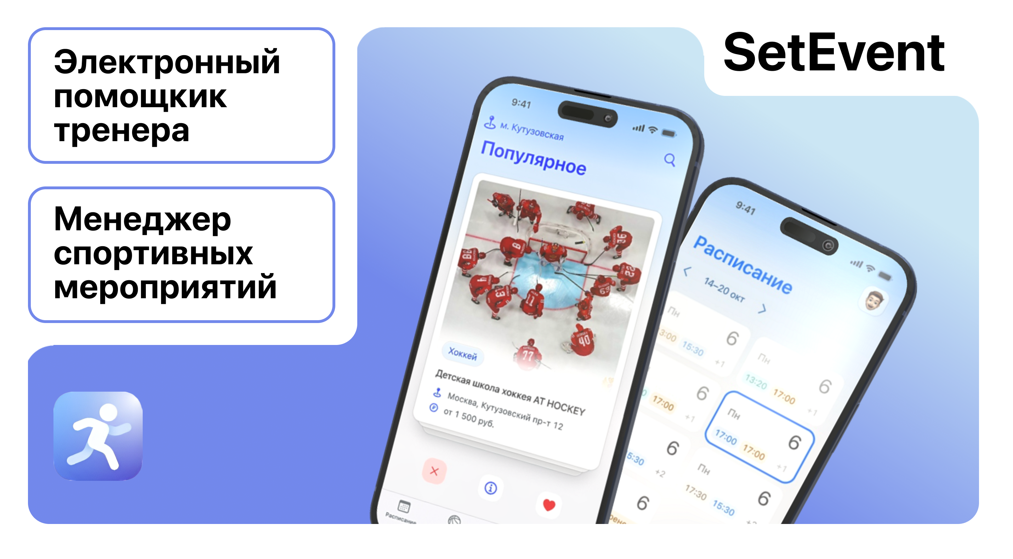

Slide 2
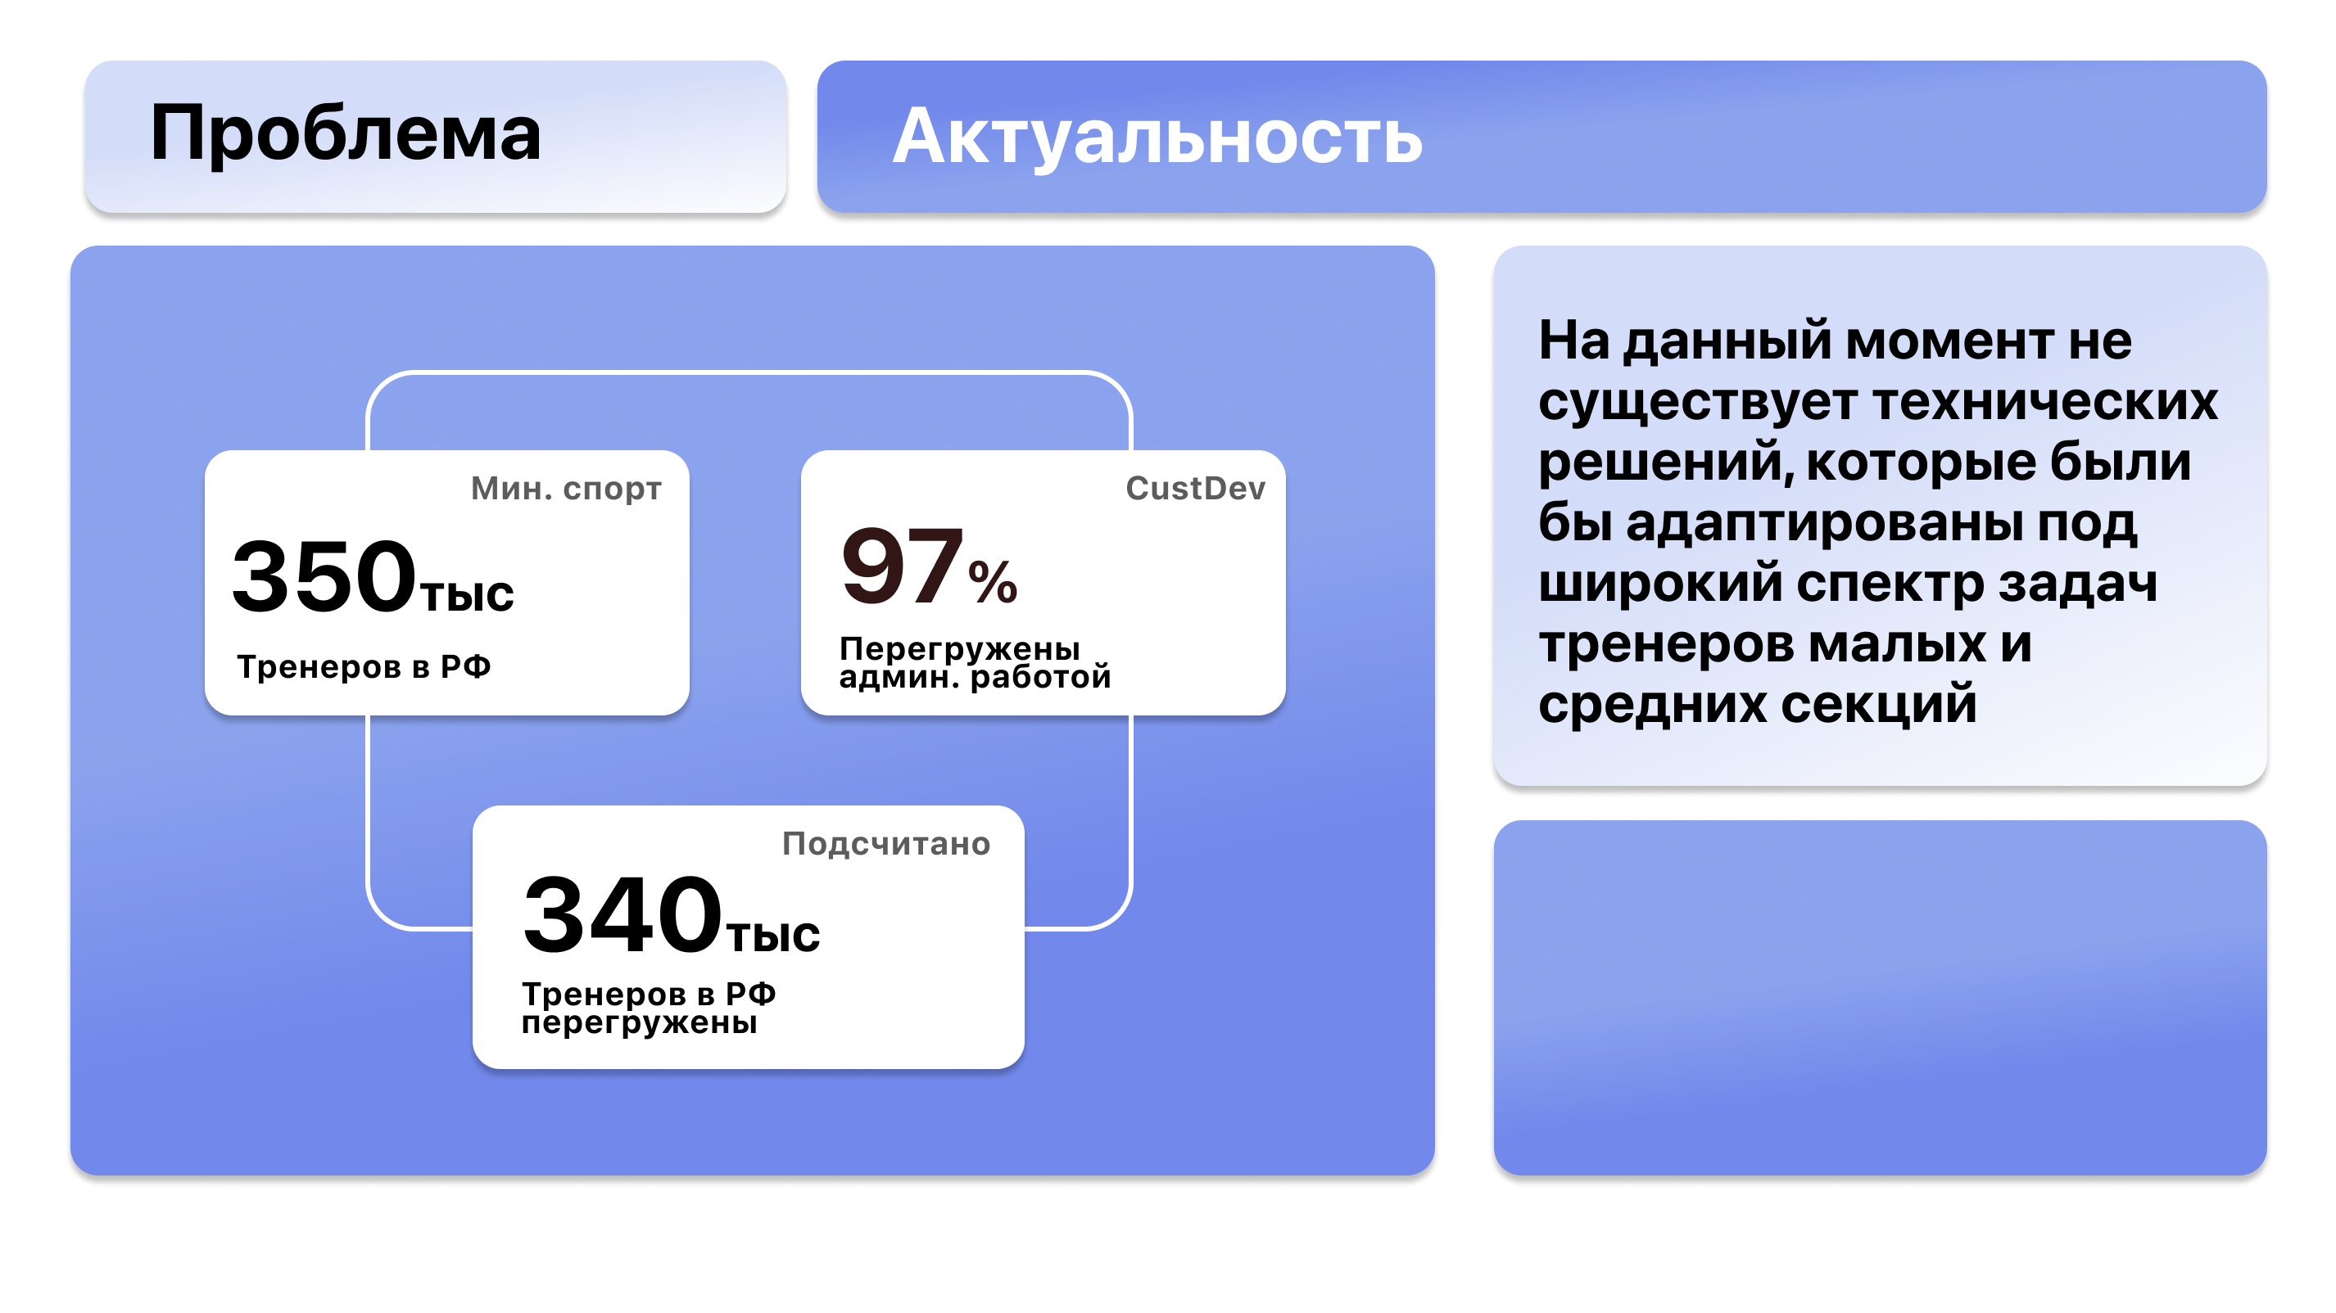
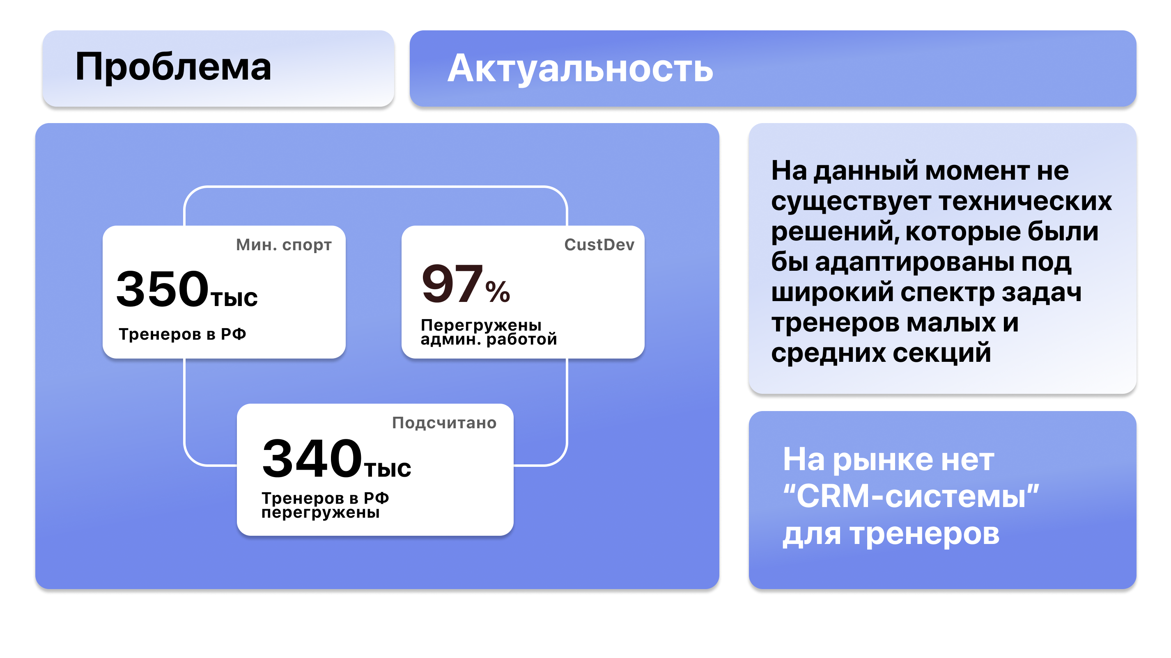

Slide 3
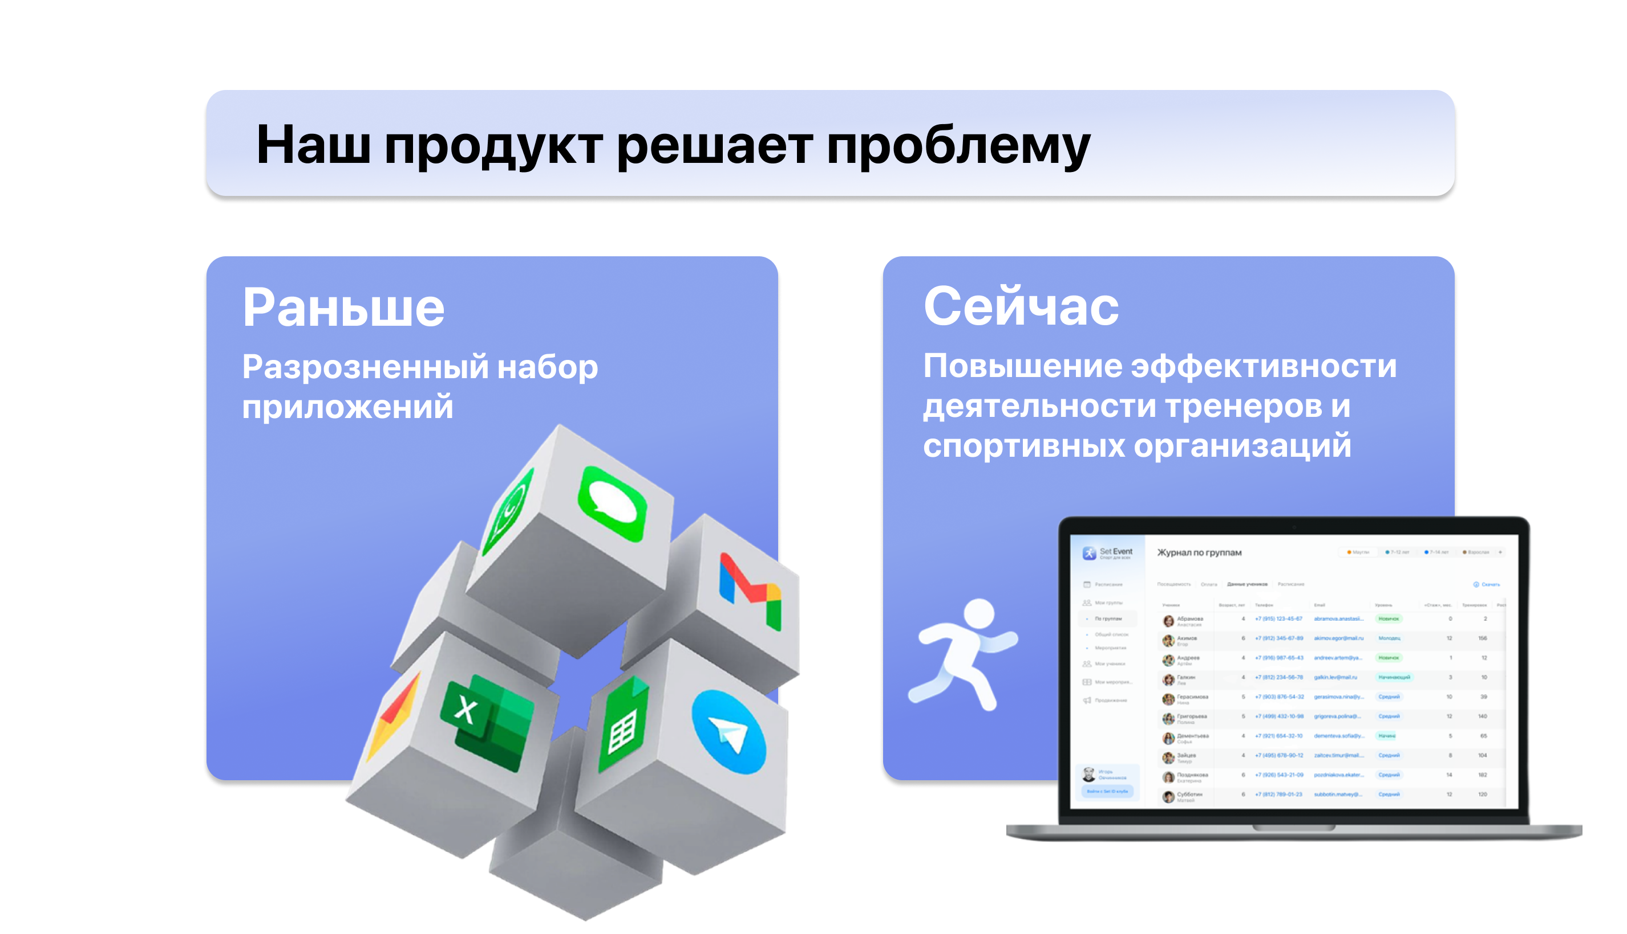

Slide 4
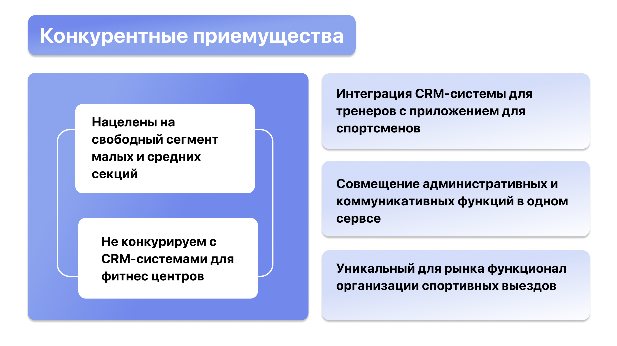

Slide 5
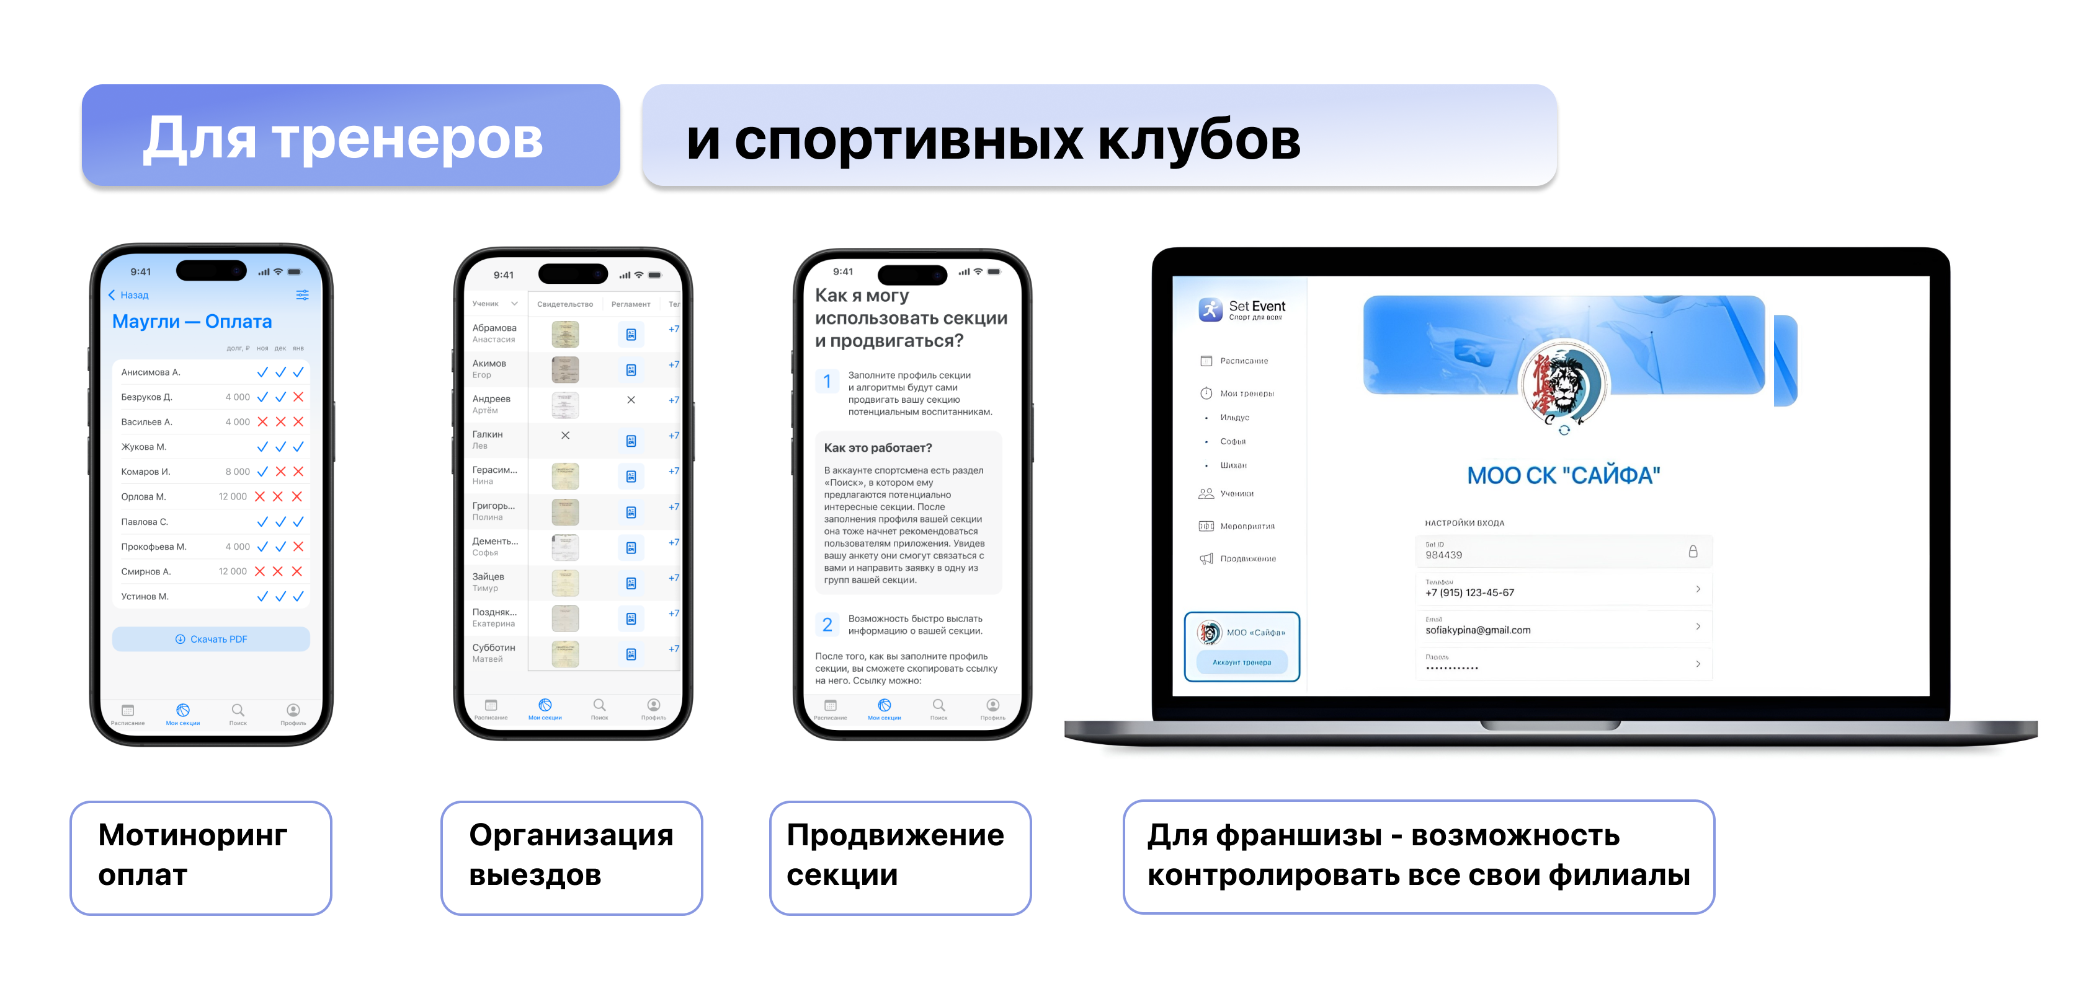

Slide 6
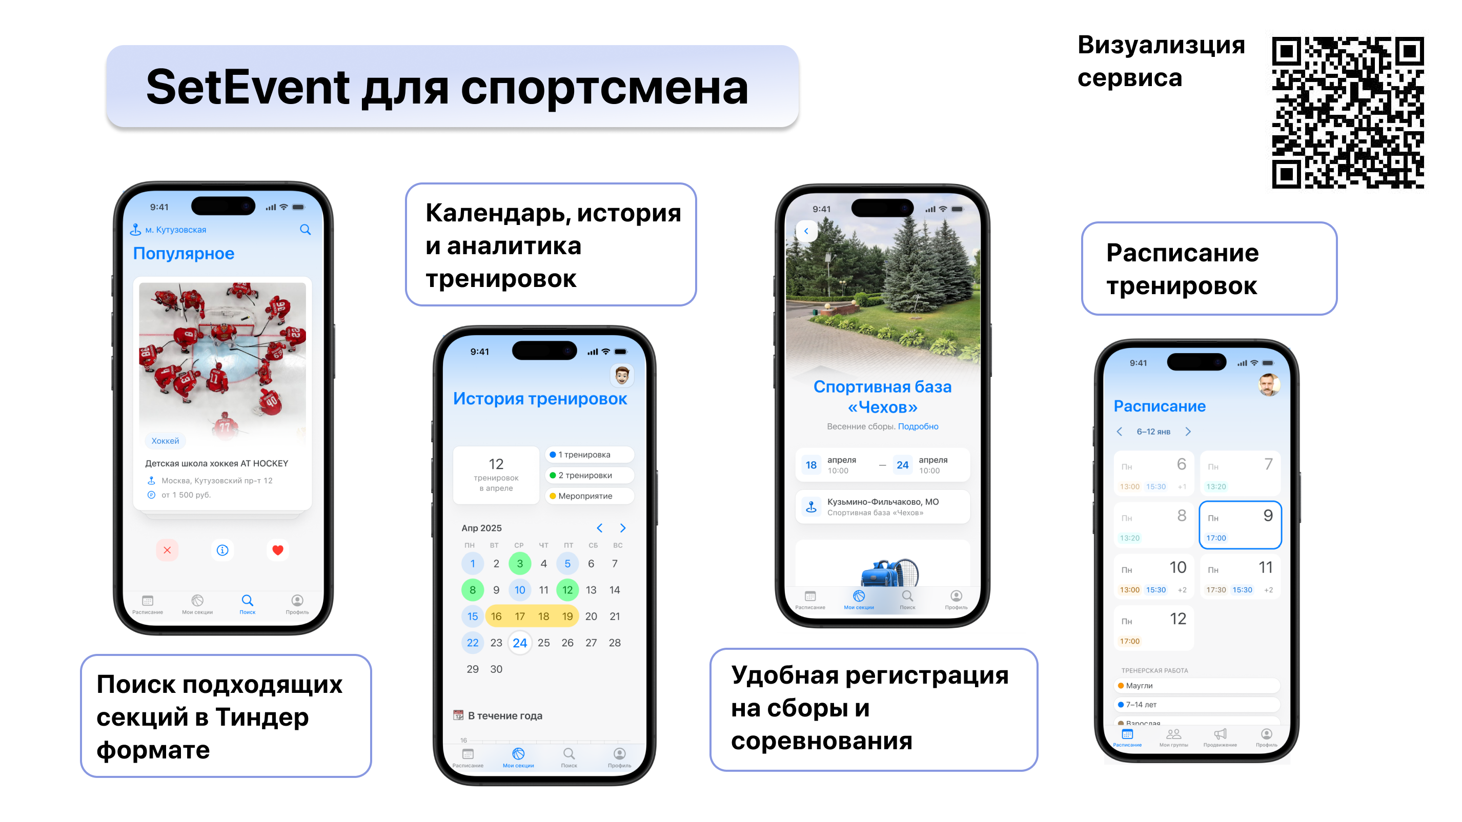

Slide 7
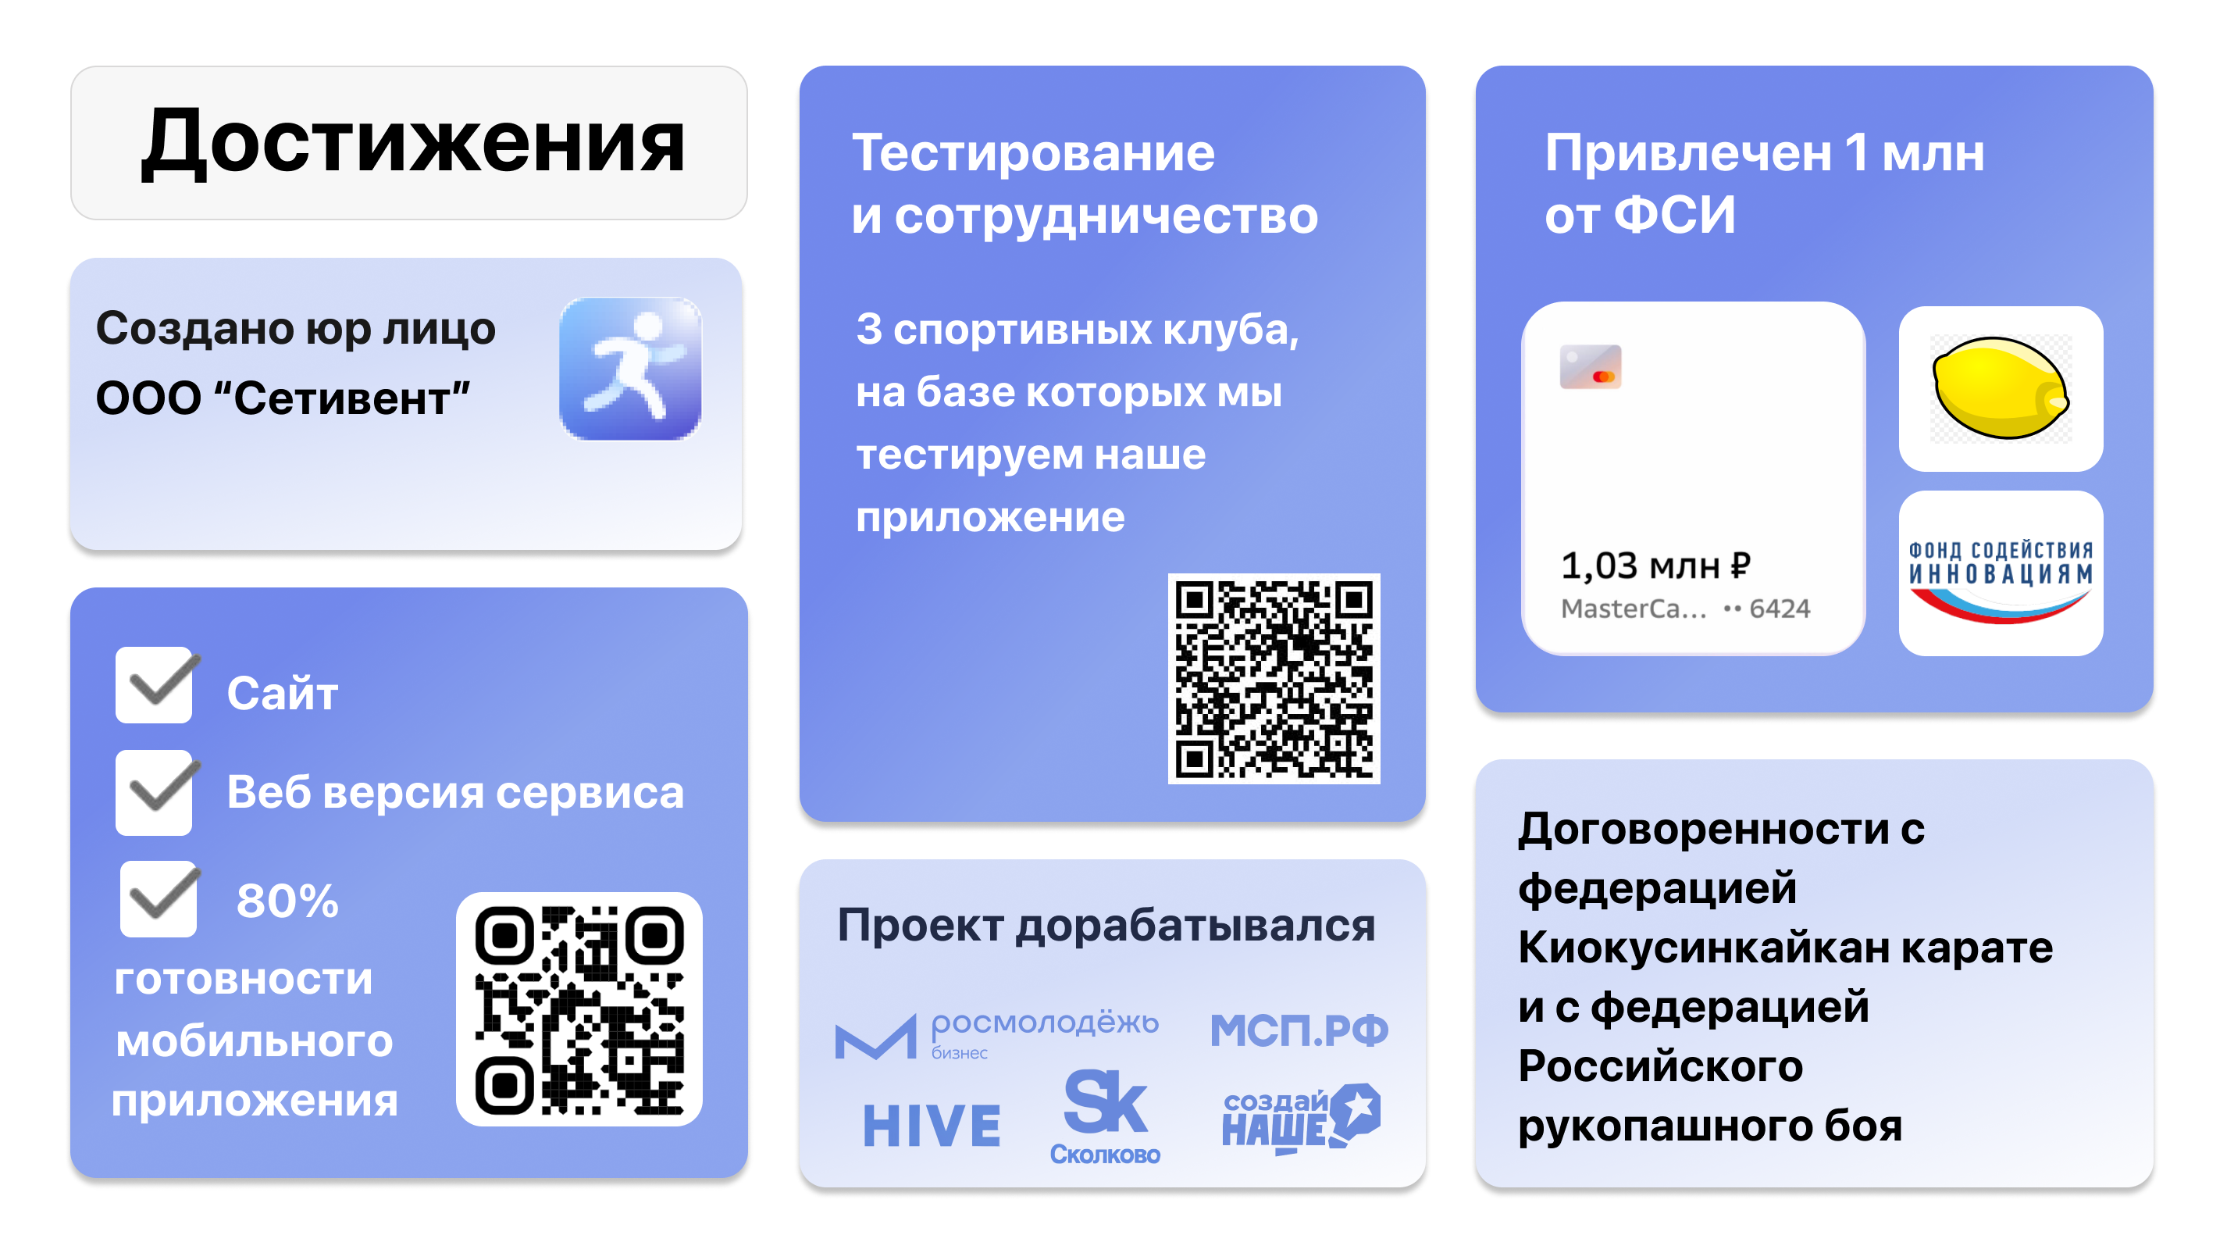


Slide 8
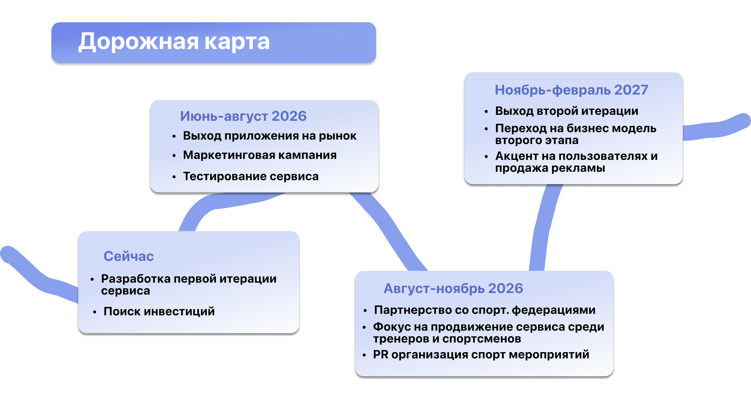

Slide 9
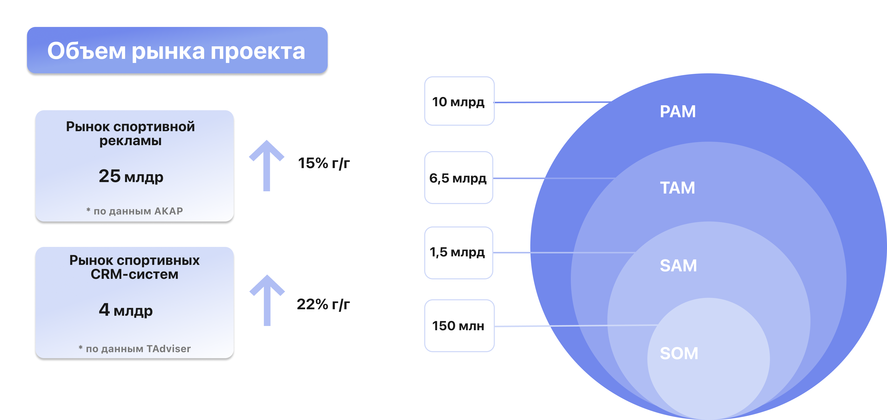

Slide 10
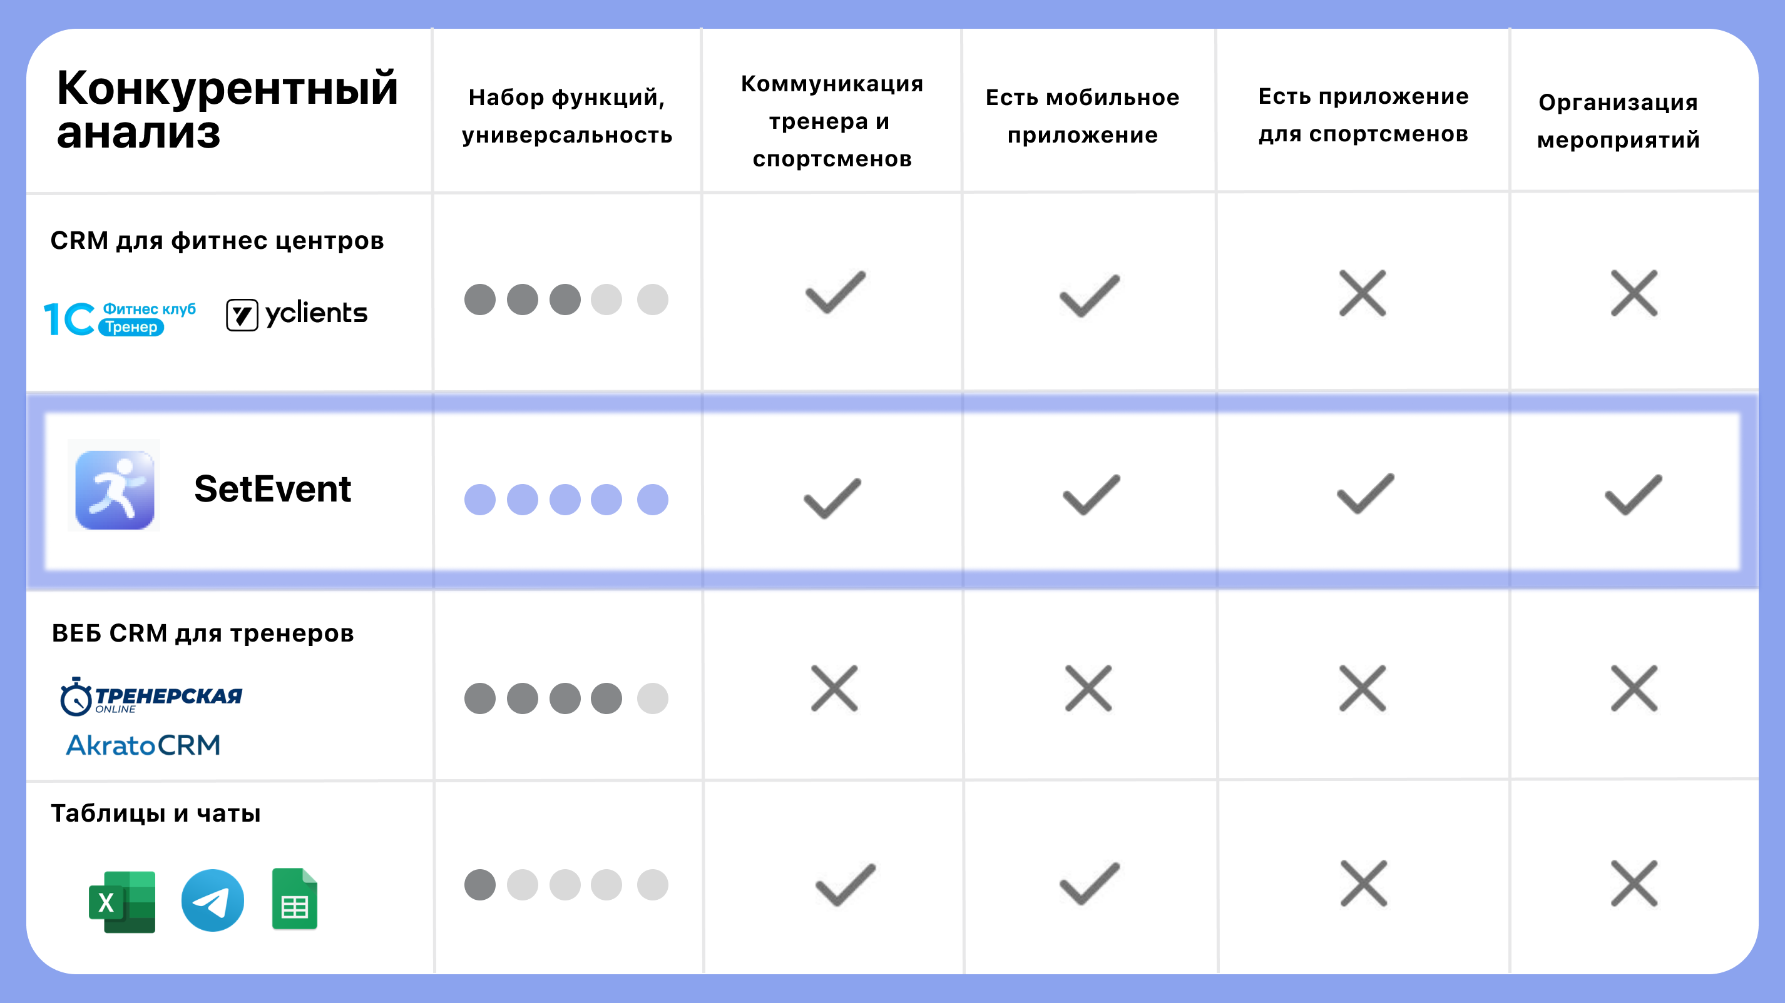

Slide 11
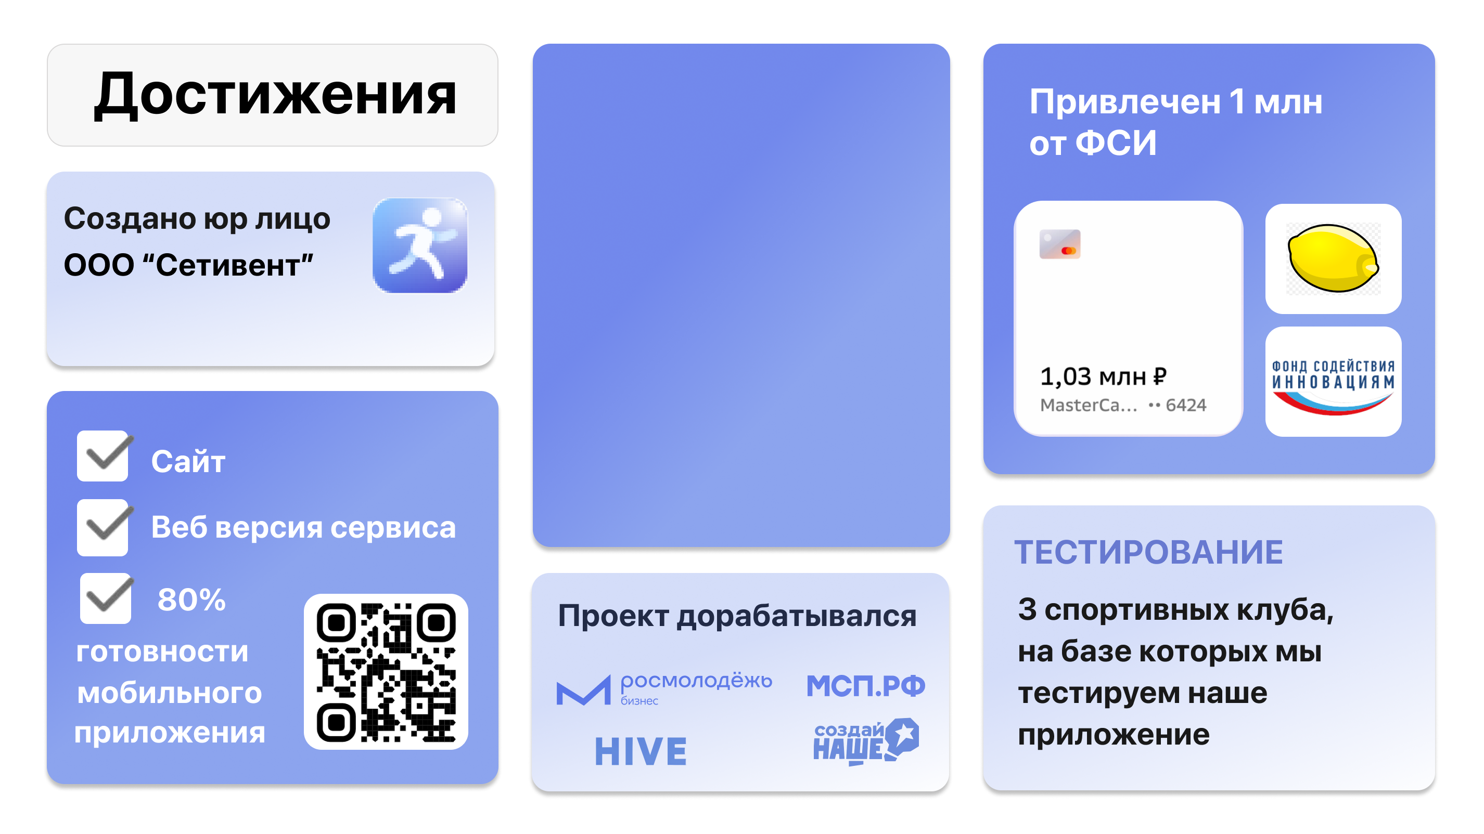
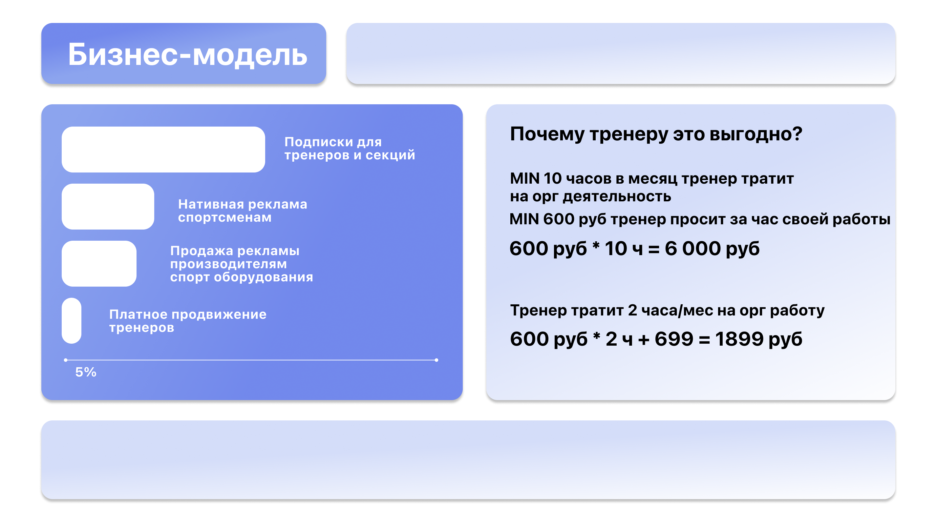
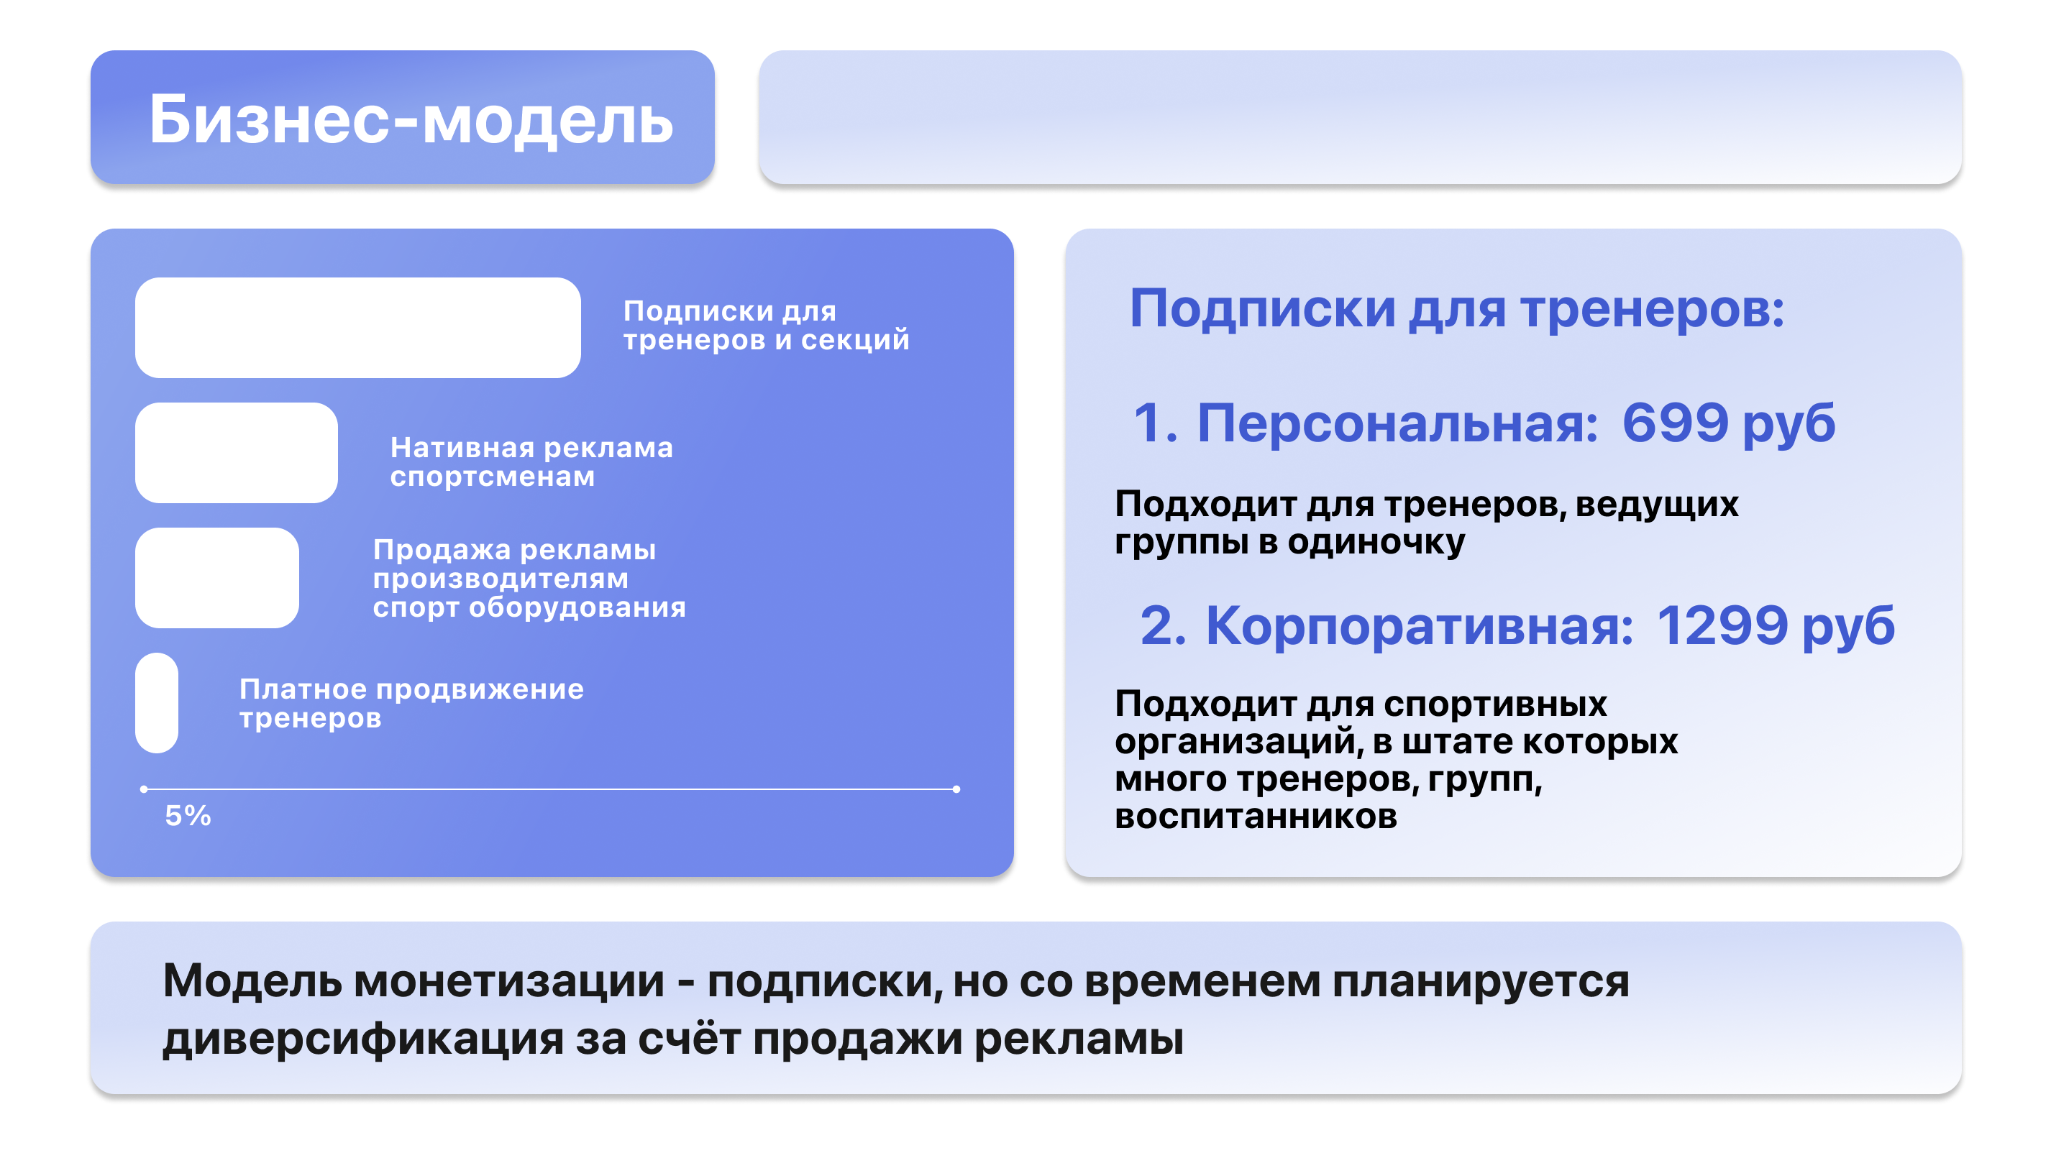
В2В модель взаимодействия с тренерами и спортивными организациями
Объём
PAM
2024
10 000 000 000 руб
Тренеров
в РФ
350 000
TAM
6 500 000 000 руб
Спортсменов
50 млн
70 млн
SAM
1 500 000 000 руб
Динамика г/г
+3 млн
Модель монетизации – подписки, но со временем планируется диверсификация за счёт продажи рекламы
SOM
150 000 000 руб

Slide 12
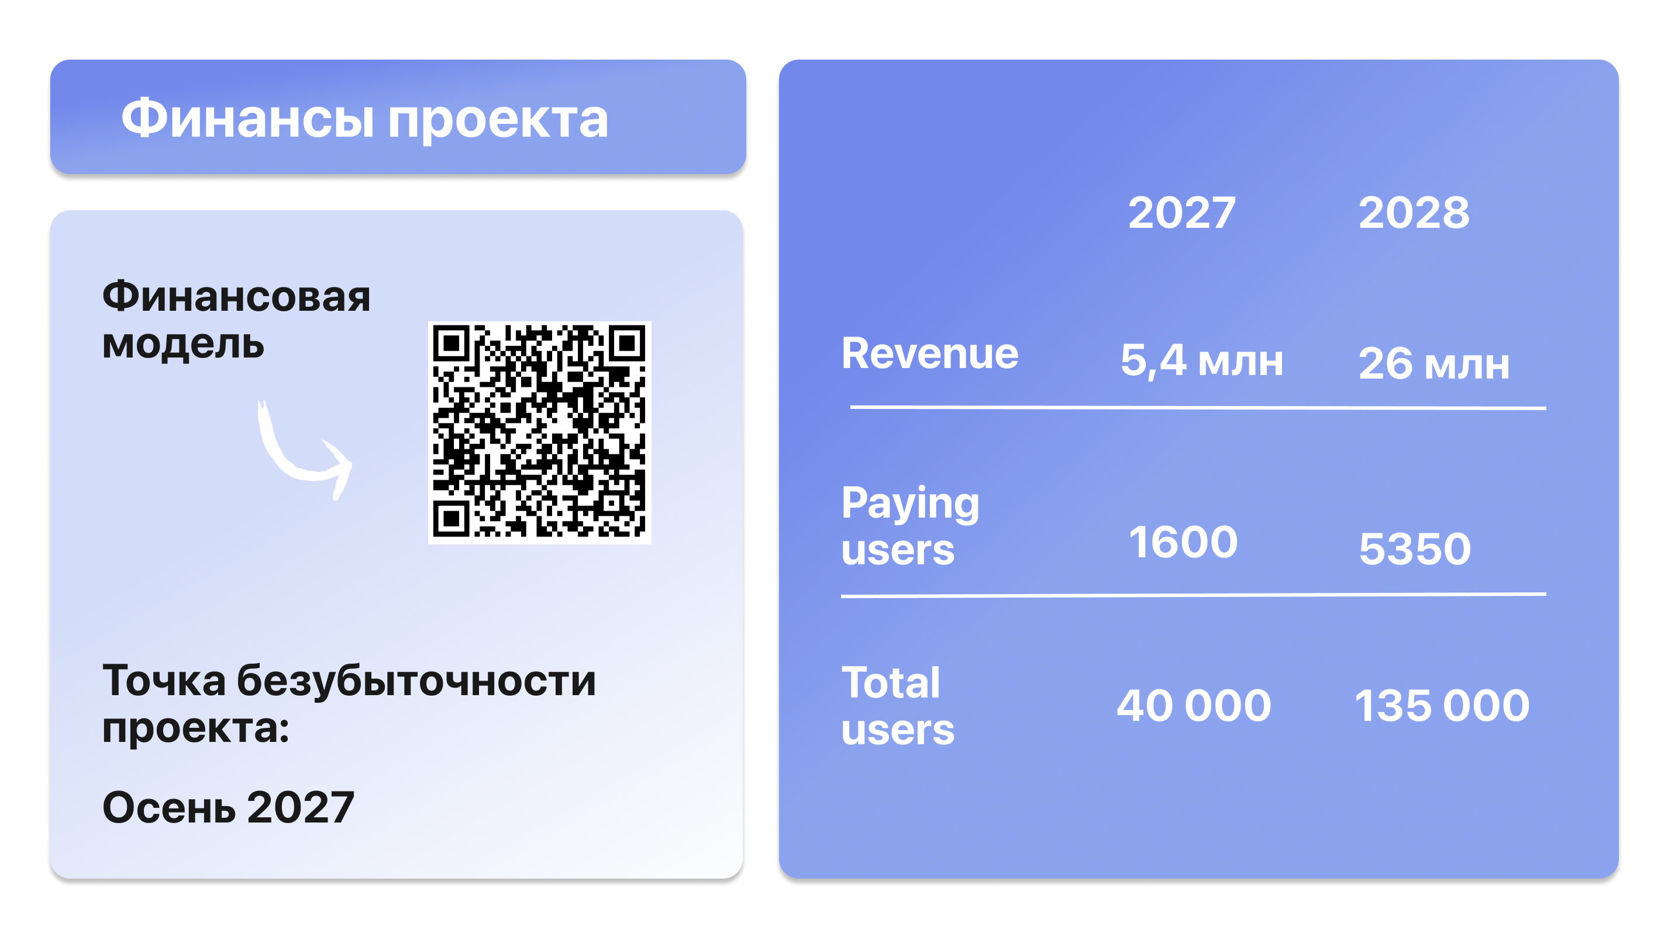
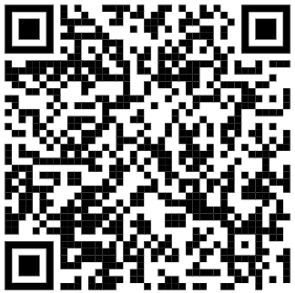

Slide 13
